Slide 1
ウェブプログラミングIII
第2回
PHPプログラミングの基礎(2)

Slide 2
もし，XAMPPがうまく動かない場合
この講義よりも前に，MySQLやApacheや XAMPPを使ったことがあって， 今回，XAMPPが動かない場合は，以前のものを アインインストールしましょう。
HTMLなどファイルは，ドキュメントなどに コピーしておきましょう。

Slide 3
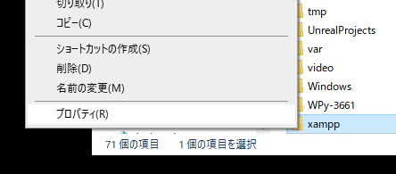
もし，XAMPPがうまく動かない場合
もし，MySQLが起動しない場合は，次の手順を 試して見てください。
C:\のxamppフォルダを右クリックして「プロパティ」
２
１右クリック

Slide 4
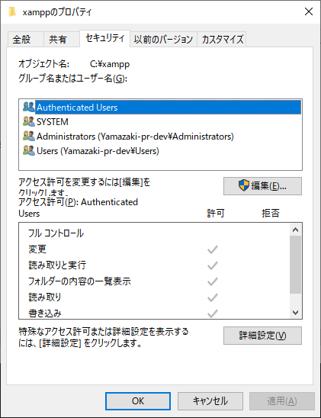
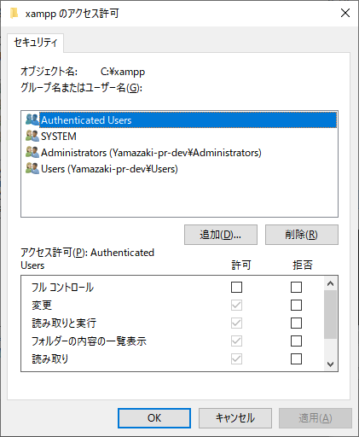
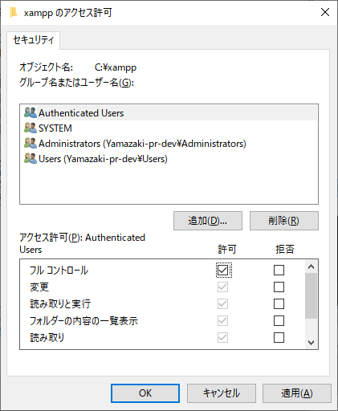
もし，XAMPPがうまく動かない場合
セキュリティ 編集ボタン フルコントロールにチェック
１
３
２
４
４
５

Slide 5
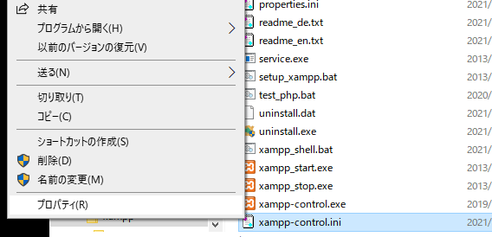
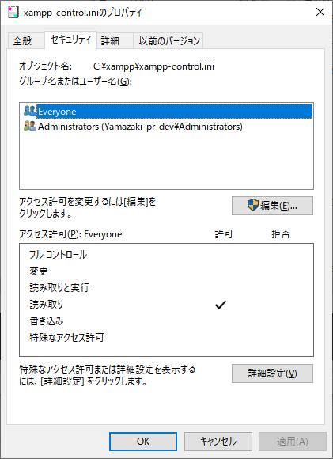
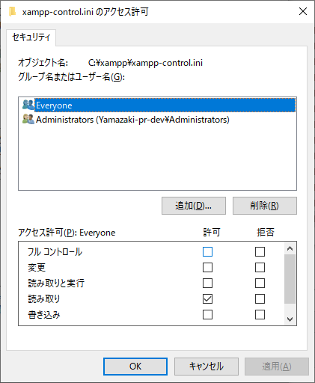
a
3
2
4
1右クリック
5

Slide 6
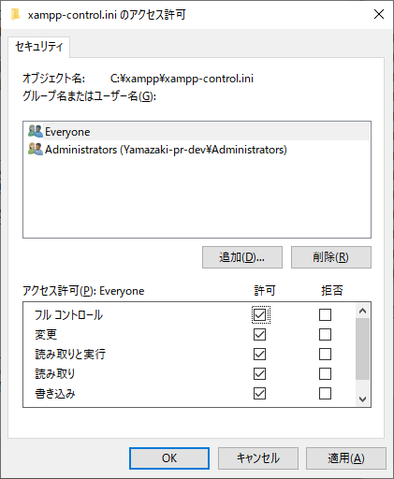
5
6

Slide 7
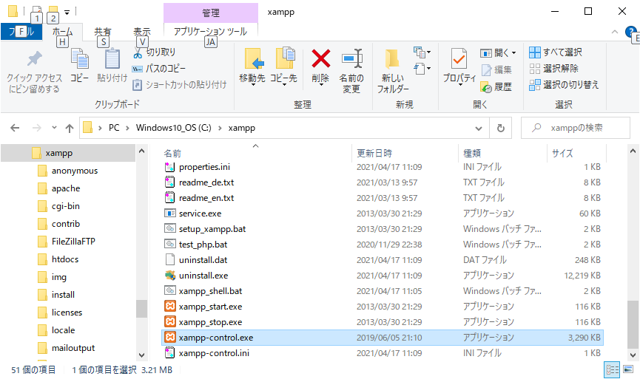
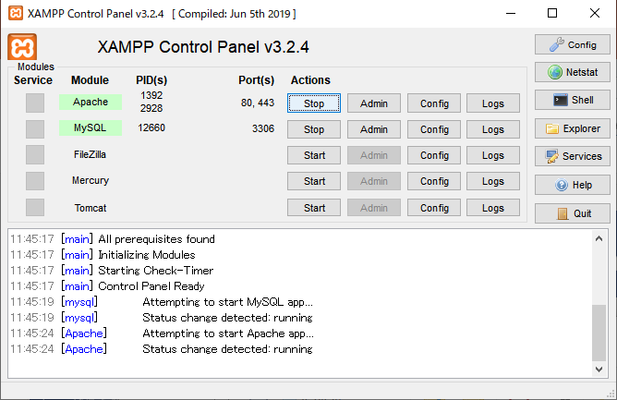
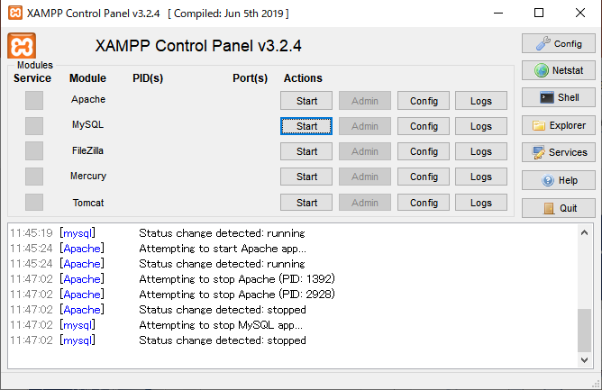
xampp-control.exe を開いて Start
2
3
1

Slide 8


HTMLとPHPの違い
復習
PHPで書かれたページを読むには…
ブラウザがサーバにスクリプト実行を要求
サーバは実行結果を送信
hello.php
<?php
...
echo "こんにちは";
...
?>
hello.phpを実行してください！
ブラウザ
サーバ
HTML文字列の
出所は問わない
http://.../hello.php
こんにちは
”<html>...こんにちは...</html>”
（実行結果）

Slide 9
PHPはWebサーバ上で動く
復習
PHPスクリプトを実行する際には，ローカルファイルとして開くのではなく，Webサーバを介してアクセスして表示すること。
ファイルは C:¥xampp¥htdocs¥学生番号¥日付¥ のフォルダに保存する。
拡張子は必ず「.php」にする。
XAMPPのApache（Webサーバ）を起動し，
http://localhost/学生番号/日付/○○.php
というURLでアクセスする。

Slide 10
HTML+PHP
復習
<!DOCTYPE html>
<html> ... <body>
<?php
echo("<h1>おはよう，PHP！</h1>");
?>
</body>
</html>
実行結果をHTMLに埋め込んだ全体がブラウザに返る

Slide 11
PHPの「変数」
復習
<?php
$message="どうも，PHP！";
echo("<h1>{$message}</h1>");
?>
変数名は必ず「$」で始める
半角英数字（大文字小文字を区別）またはアンダースコア
型宣言は不要（値から自動的に判断）
文字列に埋め込む時は { } で囲む
ピリオドでつないでも良い（"<h1>".$message."</h1>"）※JavaScriptやJavaでは + だが PHPでは . になる。

Slide 12
スクリプト部分は複数書ける
<?php
$message="おはよう，PHP！";
?>
... HTMLの記述 ...
<?php
echo("<h1>{$message}</h1>");
?>
スクリプトの内容は１つのファイル内で連続している

Slide 13
PHPの（通常の）配列
配列の生成関数
<?php
$kcgi=array("百万遍","京都駅前",
"東京", "札幌");
echo("<h1>{$kcgi[0]}</h1>");
?>
要素は任意の位置に追加（代入）できる
$kcgi=array(); ←空の配列
$kcgi[0]="百万遍"; $kcgi[1]="京都駅前"; $kcgi[2]=...
要素の並び
添字で要素を特定

Slide 14
連想配列
<?php
$kcgi=array("h"=>"百万遍", "k"=> "京都駅前", "t"=>"東京", "s"=>"札幌");
echo("<h1>{$kcgi['k']}</h1>");
?>
任意のkeyと値の組を追加（代入）できる
$kcgi=array();
$kcgi["h"]="百万遍"; $kcgi["k"]="京都駅前"; ...
配列の生成関数
keyと値の並び
このkeyに対する値を特定
Notes:
通常の配列は，要素の先頭からの位置を使って要素にアクセスする（○○番目の要素）ものですが，連想配列は，「キー」とそれに対応する「値」の組を並べた配列で，特定のキーを使ってそのキーに対応づけられた要素にアクセスするものです。

Slide 15
応用：乱数で配列要素を選ぶ
<body>
KCGIには４つのキャンパスがありますが，私は
<?php
$kcgi=array("百万遍", "京都駅前", "東京", "札幌");
echo($kcgi[ 0〜3をランダムに選ぶ ]);
?>
キャンパスによく行きます。
</body>
乱数の生成関数を使ってみよう

Slide 16
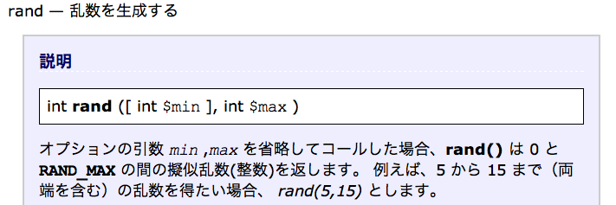
乱数の生成関数
マニュアルを見てみると…
www.php.net/manual/ja/function.rand.php
引数（型と順番に注意）
※[ ]の引数は省略可
説明
実行結果（戻り値）の型

Slide 17
応用：現在の年月日を得る
<body>
<?php
$now=getdate();
echo( **年**月**日 );
?>
現在，KCGIには4つのキャンパスがあります…
</body>
ヒント：必要なキーは 'year' 'mon' 'mday' の３つ
現在日時の情報を連想配列で返す関数
www.php.net/manual/ja/function.getdate.php
$nowの値からこの文字列を作ってみよう

Slide 18
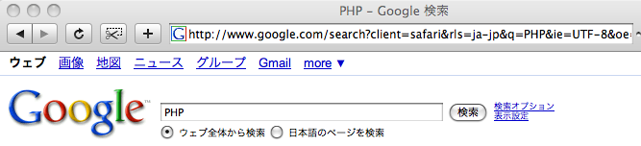
ブラウザからのデータ送信
送信方法(1)： GET
スクリプトのURLの後にデータの並びを書く
○○.php?データ名=値&データ名=値&...
データ名，値とも日本語は文字化けするかも
大量のデータや文字以外のデータ（画像など）の送信には不向き
こんな感じ

Slide 19
ブラウザからのデータ送信
送信方法(2)： POST
formからの送信時に用いられる
<form method="POST" action="○○.php">
<name="データ名" の属性を持つ入力タグ>
...
<input type="submit" value="送信">
</form>
入力タグで入力/選択した値が，そのタグのデータ名と対になってスクリプトに渡される
※ input, select, textarea

Slide 20
PHP側でのデータ受信
送信した値をPHP側で受け取るには…
POSTで送る値は $_POST["値の名前"] で取る
GETで送る値は $_GET["値の名前"] で取る
<form method="POST" action="●●.php">
<input name="userID" .../>
</form>
$u = $_POST["userID"];
login.html
この入力欄に書いた値は…
●●.php
この変数に入る。

Slide 21
演習
ファイル check.php を作成→保存
先に作成した login.html のformから，check.phpにユーザIDとパスワードの値をPOST形式で送信できるようにしよう。
check.phpが，login.htmlから送信されたユーザIDとパスワードの値を受け取り，そのままブラウザに出力するようにしよう。
「あなたのユーザIDは○○で，パスワードは●●ですね。」

Slide 22
ここまでの説明で詰まった人は
HTML, CSSの online reference
日本語なら http://htmq.com/ がおススメ
中国語は？
PHPの online reference 等
日本語なら http://www.php.net/manual/ja/
中国語なら http://www.php.net/manual/zh/
入門的解説 http://www.phpbook.jp/tutorial/

Slide 23
PHPの「条件分岐」
login.htmlに入力した userID と password が，どちらも自分の学生番号なら「成功」を表示し，そうでなければ「失敗」を表示するようにしよう。
自分の学生番号かどうかの「判断」は，HTMLではできない…PHPにやらせよう。
check.php
user ID = 自分の学生番号
AND
password = 自分の学生番号
YES
NO
成功
失敗

Slide 24
条件分岐（if）３パターン
満たされたら...
if(条件式){
}
1が満た
されたら...
実行される式
1は満たさ
れないけど...
if(条件式1){
}elseif(条件式2){
}else{
}
実行される式
満たされなかったら...
if(条件式){
}else{
}
満たされたら...
2が満た
されたら...
実行される式
実行される式
1も2も満たさ
れなければ...
実行される式
実行される式
Notes:
「elseif」は，「else」と「if」の間に空白があってもなくても構いません。

Slide 25
if文の例
例1<br>
<?php
$val = 10;
if($val == 10) {
echo 'valは10と等しい。<br>';
}
例１
valは10と等しい。
実行する
例２<br>
<?php
$val = 20;
if($val == 10) {
echo 'valは10と等しい。<br>';
}
例２
実行しない

Slide 26
if-else文の例
例３<br>
<?php
$val = 10;
if($val == 10) {
echo 'valは10と等しい。<br>';
} else {
echo 'valは10と等しくない。<br>';
}
例３
valは10と等しい。
実行する
実行しない
例４<br>
<?php
$val = 20;
if($val == 10) {
echo 'valは10と等しい。<br>';
} else {
echo 'valは10と等しくない。<br>';
}
例４
valは10と等しくない。
実行しない
実行する

Slide 27
条件式（比較演算）
演算子 | 条件
$a == $b | $aと$bは等しい
$a === $b | $aと$bは等しく型も同じ
$a != $b または $a <> $b | $aと$bは等しくない
$a !== $b | $aと$bは等しくないか，型が異なる
$a < $b | $aは$bより少ない
$a > $b | $aは$bより多い
$a <= $b | $aは$b以下である
$a >= $b | $aは$b以上である

Slide 28
条件式（論理演算）
複数の条件式を合わせて考えるときの「合わせ方」を決める
条件を逆転させる
例 | 条件
式１ && 式２ | 式１と式２が同時に満たされる時，満たされる
式１ || 式２ | 式１と式２のどちらかが満たされる時，満たされる
例 | 条件
!式１ | 式１が満たされない時，満たされる（否定）

Slide 29
if文に&&の例 AND
例５<br>
<?php
$val = 10;
$name = "abc";
if($val == 10 && $name=="abc") {
echo 'valは10でnameはabc<br>';
} else {
echo '成立しない<br>';
}
例5
valは10でnameはabc
実行する
実行しない
例６<br>
<?php
$val = 20;
$name = "abc";
if($val == 10 && $name=="abc") {
echo 'valは10でnameはabc<br>';
} else {
echo '成立しない<br>';
}
例６
成立しない
実行しない
実行する

Slide 30
if文に&&の例 AND
例７<br>
<?php
$val = 10;
$name = "xyz";
if($val == 10 && $name=="abc") {
echo 'valは10でnameはabc<br>';
} else {
echo '成立しない<br>';
}
例７
成立しない
実行しない
実行する
例８<br>
<?php
$val = 20;
$name = "xyz";
if($val == 10 && $name=="abc") {
echo 'valは10でnameはabc<br>';
} else {
echo '成立しない<br>';
}
例８
成立しない
実行しない
実行する

Slide 31
if文に||の例 OR
例９<br>
<?php
$val = 10;
$name = "abc";
if($val == 10 || $name=="abc") {
echo 'valは10かnameはabc<br>';
} else {
echo '成立しない<br>';
}
例９
valは10かnameはabc
実行する
実行しない
例１０<br>
<?php
$val = 20;
$name = "abc";
if($val == 10 || $name=="abc") {
echo 'valは10かnameはabc<br>';
} else {
echo '成立しない<br>';
}
例１０
valは10かnameはabc
実行する
実行しない

Slide 32
if文に||の例 OR
例１１<br>
<?php
$val = 10;
$name = "xyz";
if($val == 10 || $name=="abc") {
echo 'valは10でnameはabc<br>';
} else {
echo '成立しない<br>';
}
例１１
valは10かnameはabc
実行する
実行しない
例１２<br>
<?php
$val = 20;
$name = "xyz";
if($val == 10 || $name=="abc") {
echo 'valは10でnameはabc<br>';
} else {
echo '成立しない<br>';
}
例１２
成立しない
実行しない
実行する

Slide 33
if文に!の例 NOT
例１３<br>
<?php
$val = 20;
if( ! $val == 10) {
echo 'valは10ではない<br>';
} else {
echo ' 'valは10 <br>';
}
例１３
valは10ではない
実行する
実行しない
! はすぐ後ろの条件式の結果(真理値)を反転（真なら偽，偽なら真）する。
ほとんどの場合，別の書き方ができる。
例：
! $val==10 は $val !=10 と書いても同じ。$valが10ではないという判定文

Slide 34
if文とHTML出力
ifやelse，elseifのブロック（{ }で囲まれた部分）内でのHTMLの出力は，こんな風にも書ける…
<?php
if(条件式){
}
?>
同等
<?php
if(条件式){
?>
<?php
}
?>
同等
<?php
if(条件式):
?>
<?php
endif;
?>
echo( HTMLﾀｸﾞ);
HTMLﾀｸﾞ
HTMLﾀｸﾞ
echoをいちいち書かなくて済む
ﾌﾞﾛｯｸの開始/終了が明確

Slide 35
配列要素に対する繰り返し
for文で「要素の添字を１ずつ増やしながら要素を取り出す」ことを繰り返す
for($i=0; $i<=count($配列)-1; $i++){
$配列[$i]の要素に対する処理;
}
先頭の添字
末尾の添字（要素の個数-1）
$i=$i+1と同じ
例：配列の全ての要素への繰り返し
PHPの count($配列) は JavaScript で 配列.length と同じ！

Slide 36
foreach文で「要素を先頭から末尾まで順に 変数に代入する」ことを繰り返す
foreach($配列 as $変数){
$変数（=要素）に対する処理;
}
"東京"
繰り返し１回目
"京都"
"札幌"
"東京"
"京都"
繰り返し３回目
"札幌"
繰り返し２回目
例：配列の全ての要素への繰り返し

Slide 37
配列要素に対する繰り返し
foreach文は，連想配列のキーと値の組を繰り返し取り出す時にも使う
foreach($連想配列 as $ｷｰ => $値){
$ｷｰと$値に対する処理;
}
繰り返し２回目
繰り返し３回目
繰り返し１回目
"s"
"札幌"
"t"
"k"
"東京"
"k"=>"京都"
"s"=>"札幌"
"t"=>"東京"
"京都"
例：連想配列の全ての要素への繰り返し

Slide 38
演習（foreach文）
check.phpに，以下のようなユーザの登録情報の配列を書いておく。
array( // ユーザ１人分の連想配列を要素とする配列
array("userID"=>"u1", "password"=>"pass1"),
array("userID"=>"u2", "password"=>"pass2"),
array("userID"=>"u3", "password"=>"pass3")
);
login.htmlによるログイン可否を，この配列の情報で判断するようにしよう。
送信されたuserIDとpasswordとを含む連想配列が要素にあれば，ログインできるとする。

Slide 39
次回予告
スクリプトに外部ファイルを読み込む（include）
特定URLへの転送

